Slide 1
第三节 化学键

Slide 2




1
离子键和共价键
2
化学键与分子间作用力
目 录
CONTENTS
3
课时达标检测 课堂真题集训——明考向
4
课时达标检测 课下能力测评——查缺漏

Slide 3
考点1 离子键和共价键

Slide 4

教材基础—自热身

Slide 5
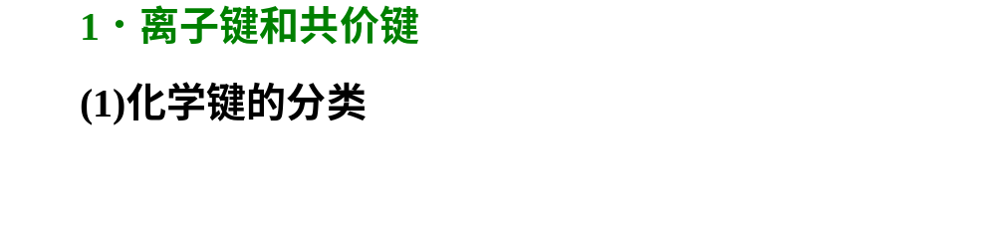
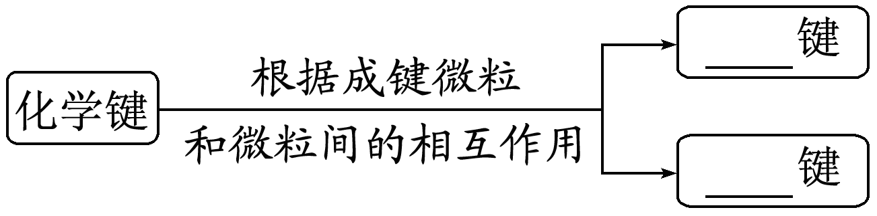



Slide 6
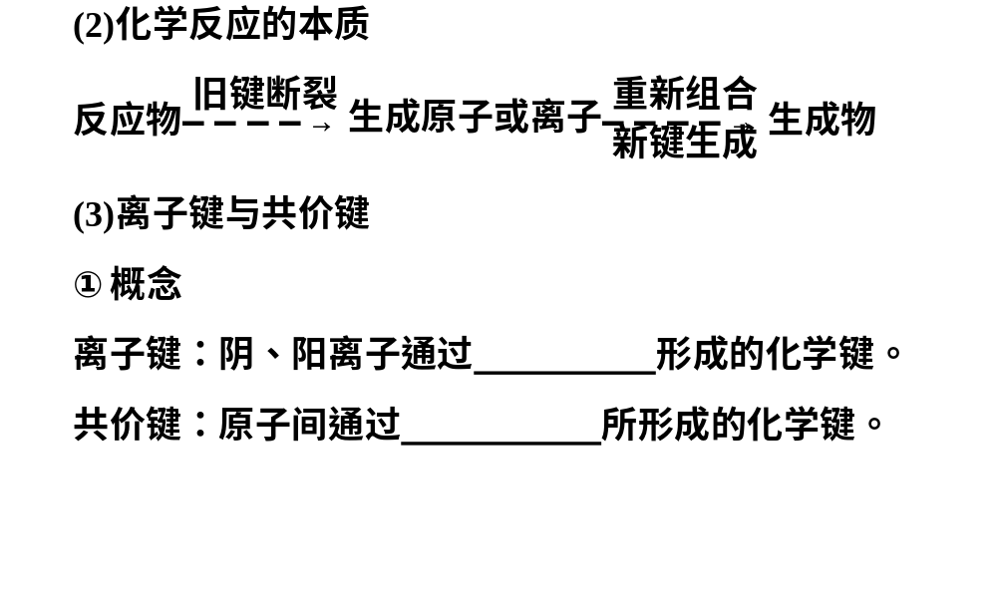
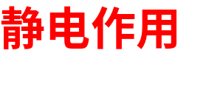
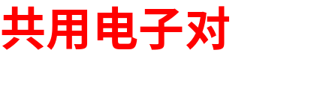
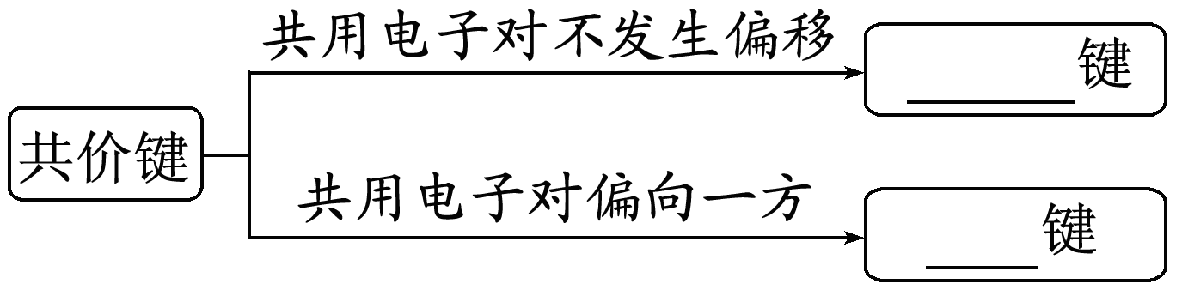



Slide 7

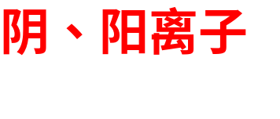

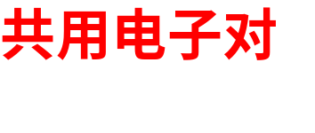
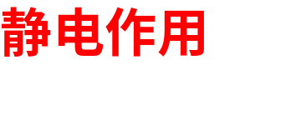
项目 | 离子键 | 共价键
成键粒子 | ____________ | ____
成键方式 | 得失电子形成阴、阳离子 | 形成____________
成键条件 | 活泼金属元素与活泼非金属元素 | 一般在非金属原子之间
作用力 实质 | __________ | _____________
存在举例 | 存在于离子化合物中，如 NaCl、KCl、MgCl₂、CaCl₂、ZnSO₄、NaOH等 | (1)非金属单质，如H₂、O₂等； (2)共价化合物，如HCl、 CO₂、CH₄等； (3)某些离子化合物，如 NaOH、Na₂O₂等

Slide 8
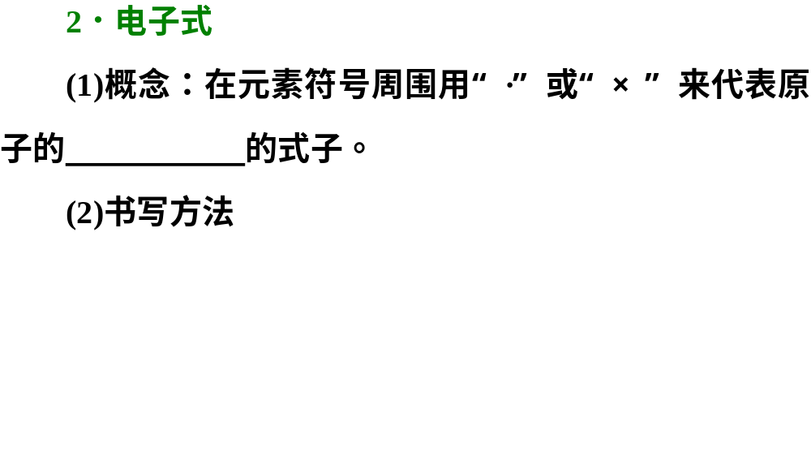

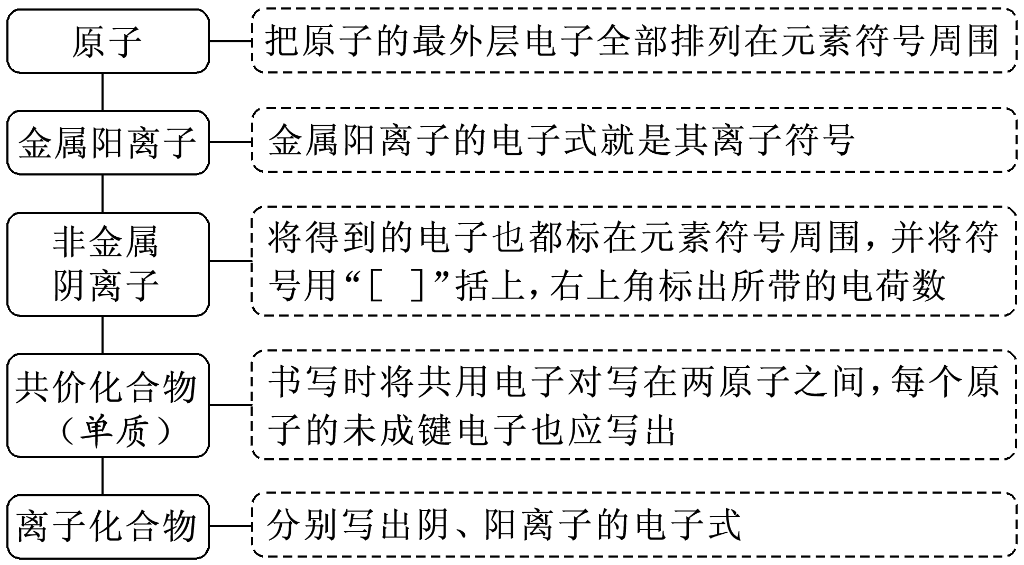

Slide 9
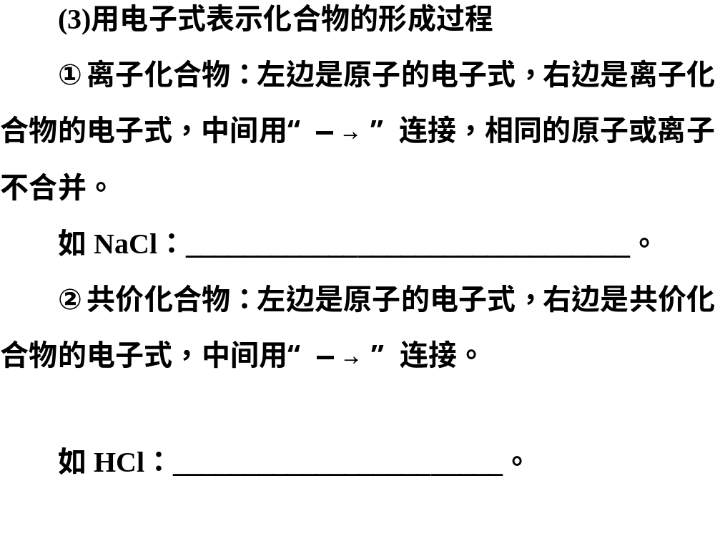
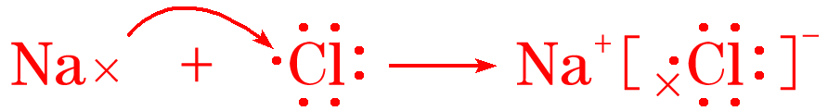
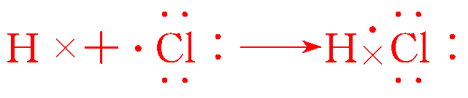

Slide 10

题点全练—过高考

Slide 11
题点一 化学键类型的判断

Slide 12
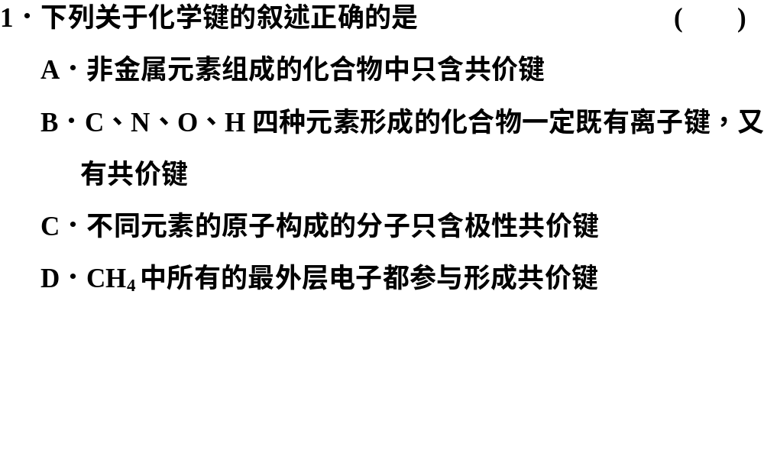

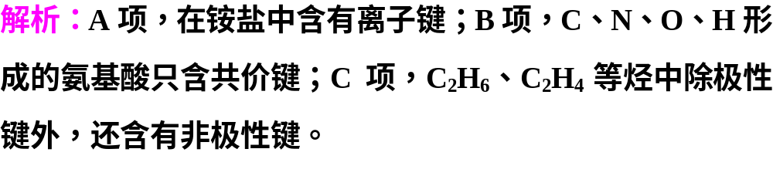

Slide 13
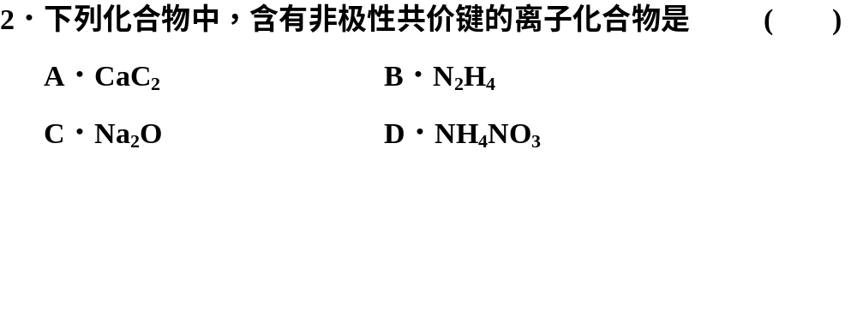
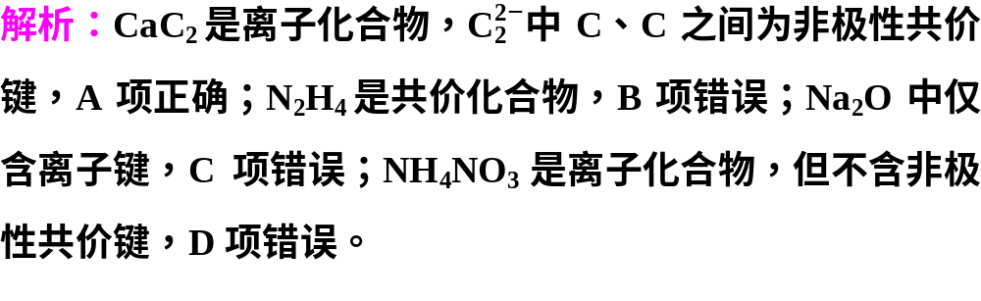

Slide 14
题点二 电子式的书写

Slide 15
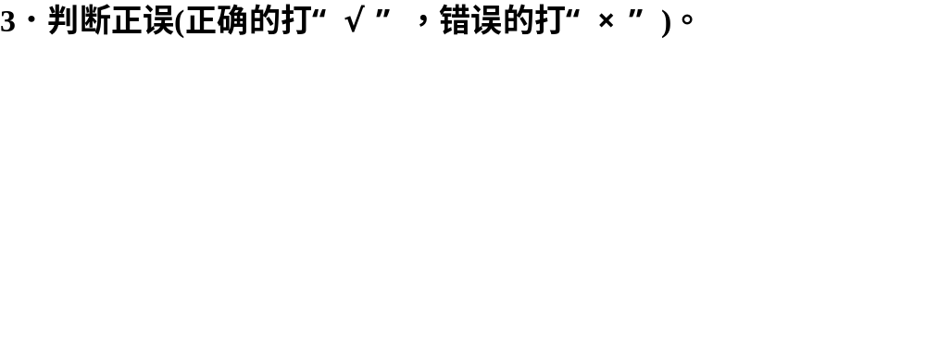
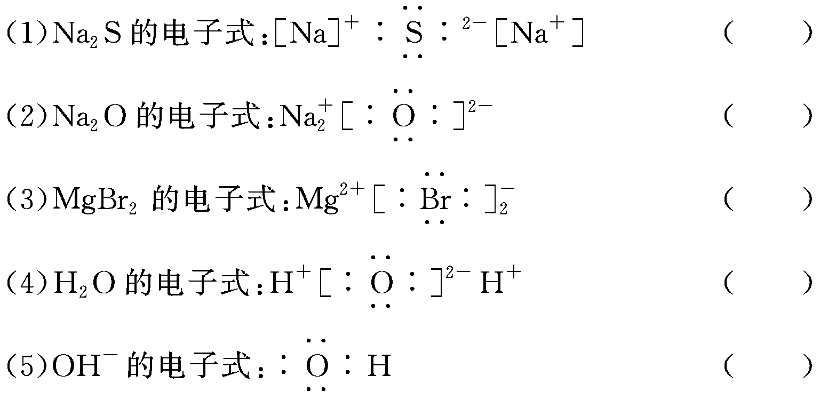


Slide 16
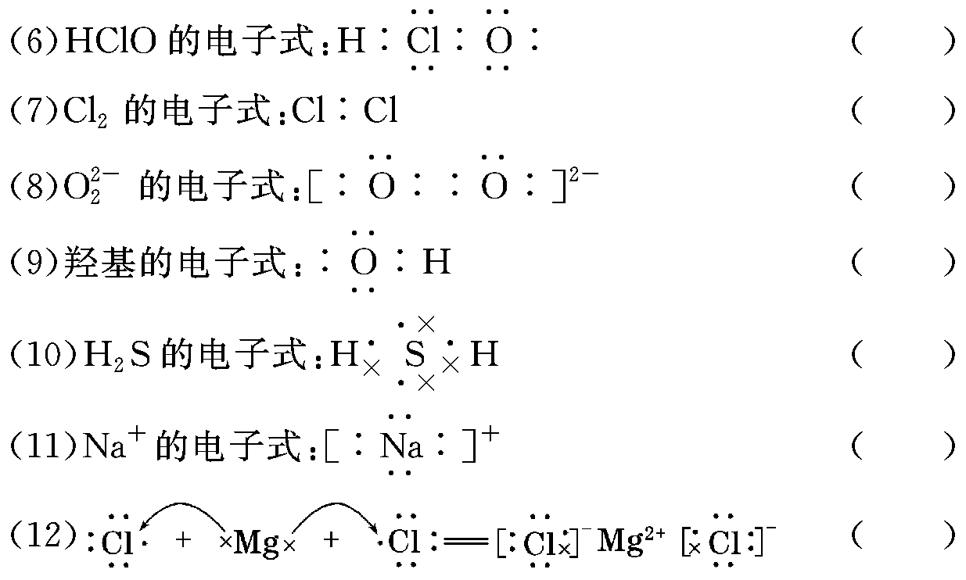

Slide 17

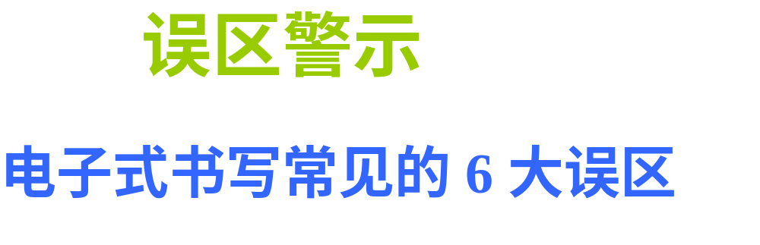

Slide 18
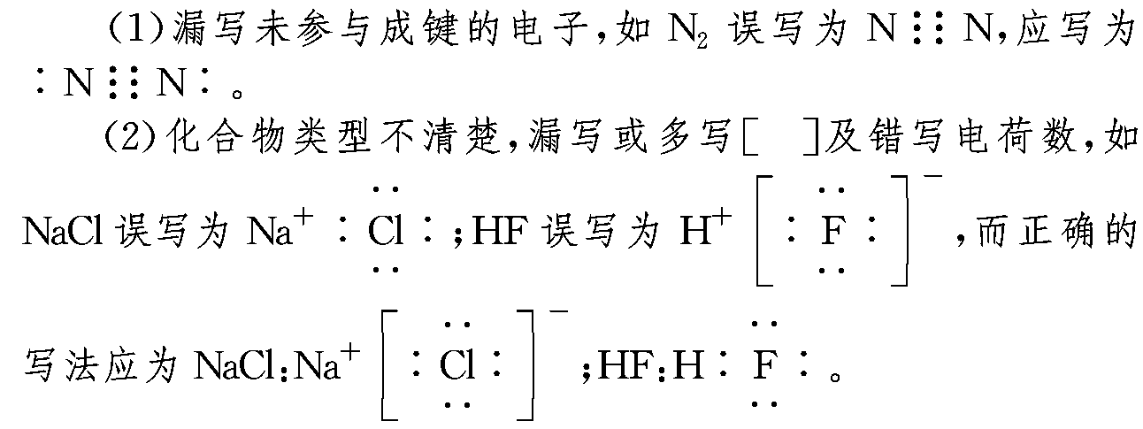
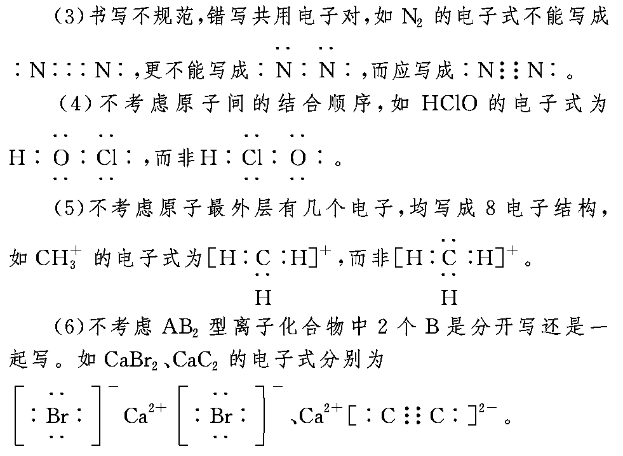

Slide 20
题点三 8电子结构的判断

Slide 21
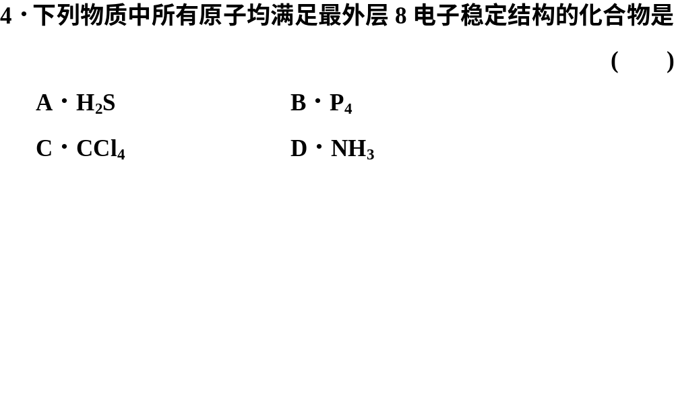
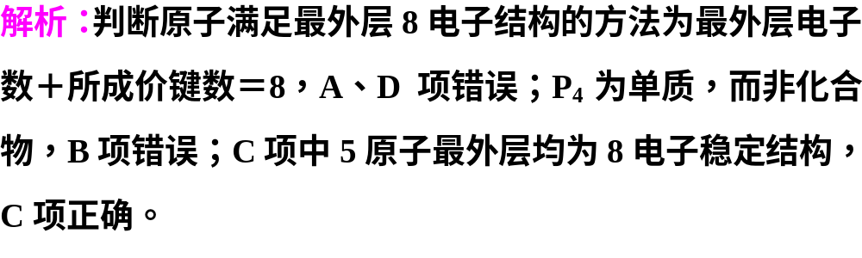

Slide 22
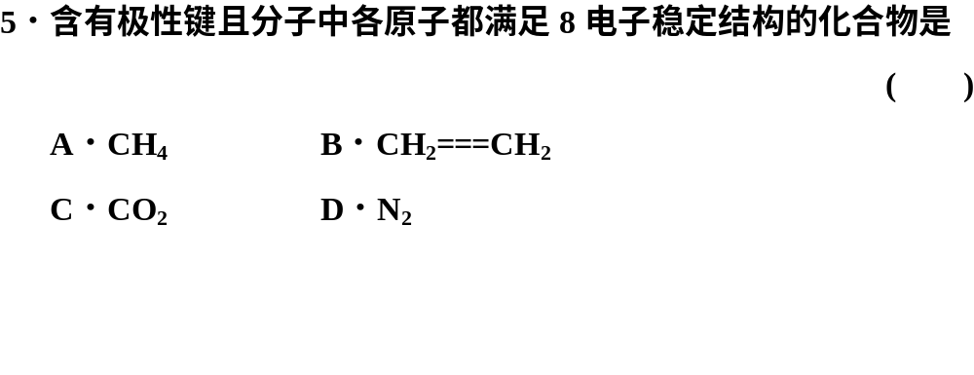
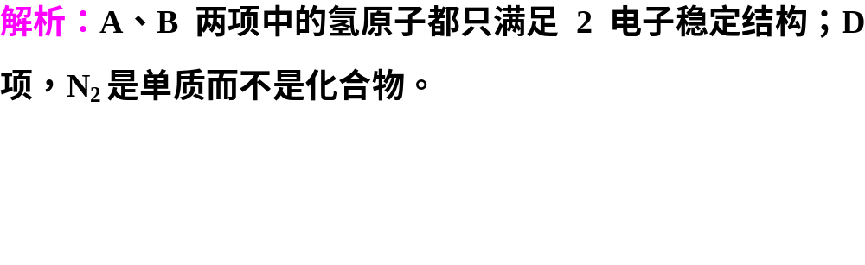

Slide 23
规律方法
8电子结构的判断方法

Slide 24
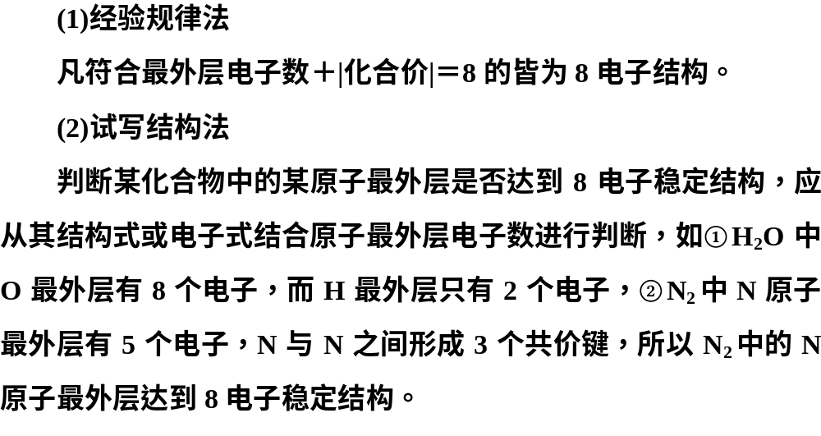

Slide 25
考点2
化学键与分子间作用力

Slide 26
教材基础—自热身

Slide 27
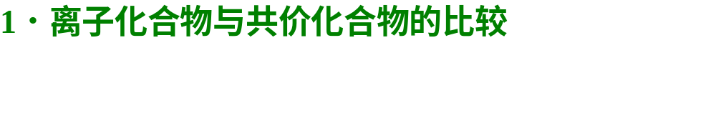
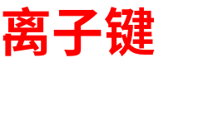
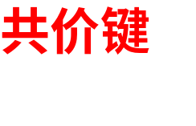
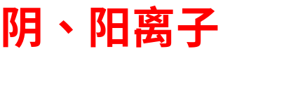
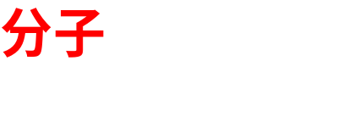


项目 | 离子化合物 | 共价化合物
定义 | 含有______的化合物 | 只含有______的化合物
构成微粒 | ___________ | ______
化学键类型 | 一定含有________， 可能含有_______ | 只含有________
与物质类 别的关系 | ①强碱、②绝大多数盐、③活泼金属氧化物 | ①酸、②弱碱、③气态氢化物、④非金属氧化物、⑤极少数盐

Slide 28
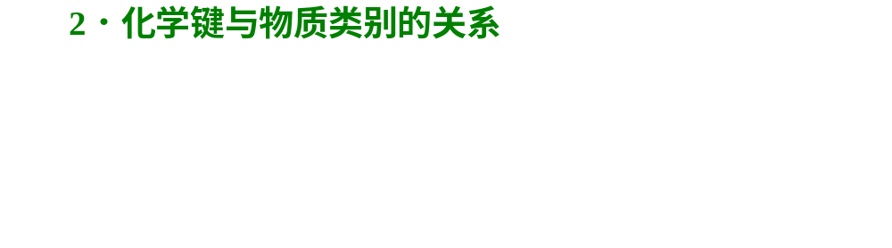
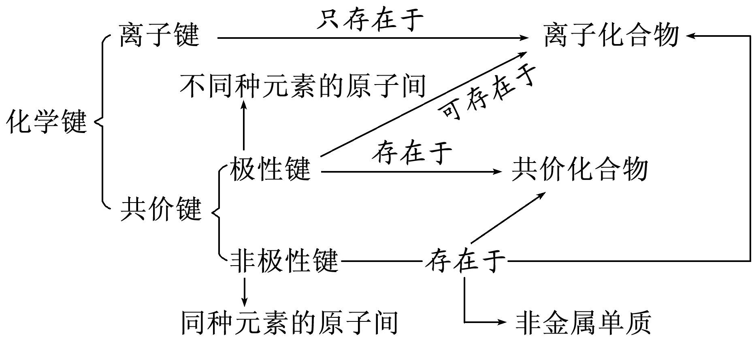
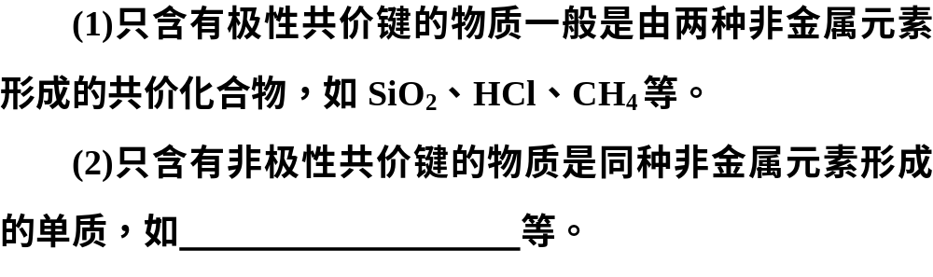
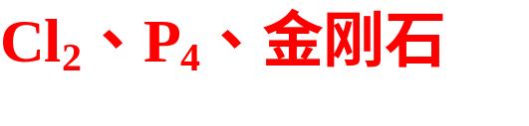

Slide 29
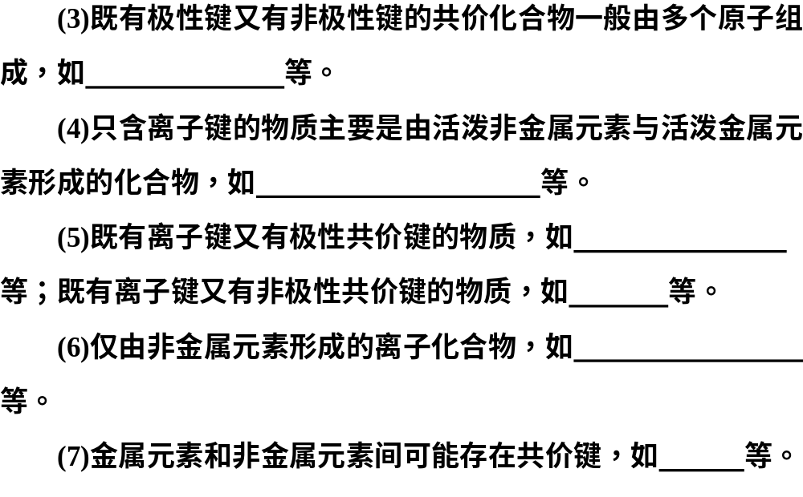
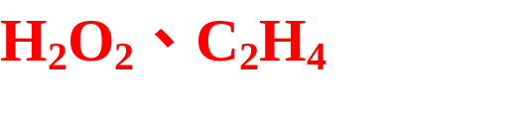
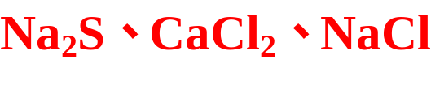
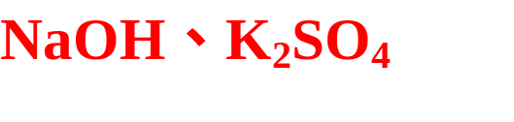
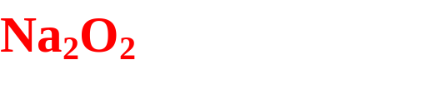
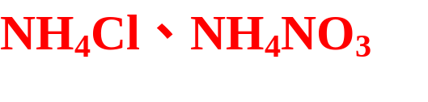
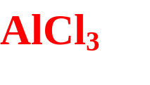

Slide 30
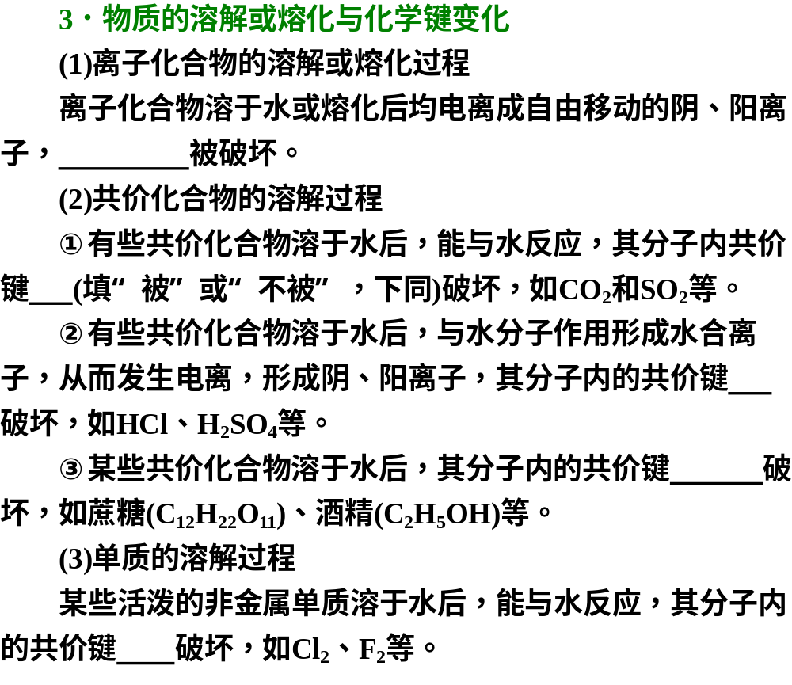






Slide 31
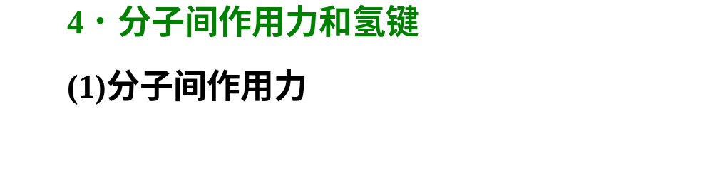










定义 | 把分子聚集在一起的作用力，又称___________
特点 | ①分子间作用力比化学键___得多，它主要影响物质的_____、_____等物理性质，而化学键主要影响物质的化学性质；
 | ②分子间作用力存在于由共价键形成的多数_____ _______和绝大多数气态、液态、固态非金属____分子之间。但像二氧化硅、金刚石等由共价键形成的物质，微粒之间不存在分子间作用力
变化规律 | 一般来说，对于组成和结构相似的物质，相对分子质量越大，分子间作用力_____，物质的熔、沸点也_____。例如，熔、沸点：I₂__Br₂__Cl₂__F₂

Slide 32
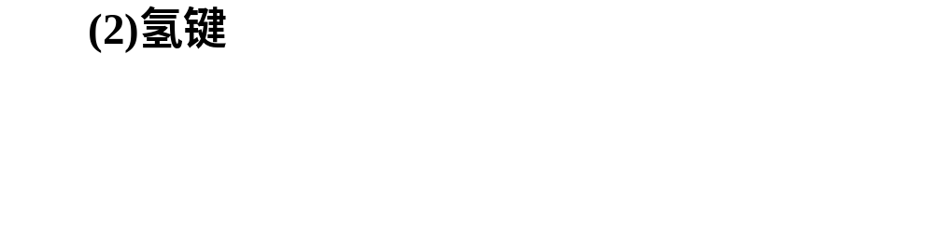

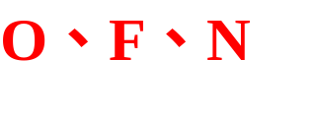

定义 | 分子间存在的一种比分子间作用力_______的相互作用
形成条件 | 除H外，形成氢键的原子通常是_________
存在 | 氢键存在广泛，如蛋白质分子、醇、羧酸分子、H₂O、NH₃、HF等分子之间。分子间氢键会使物质的熔点和沸点_____

Slide 33
题点全练—过高考

Slide 34
题点一 化学键的断裂与形成

Slide 35
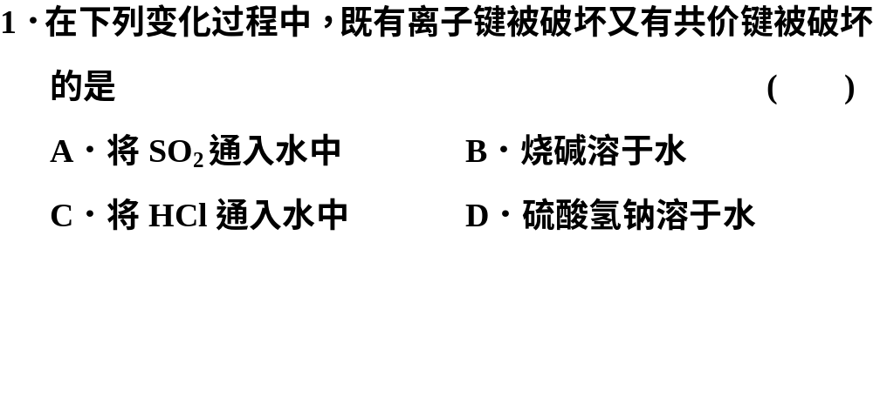


Slide 36



Slide 37
题点二 化学键与物质类别

Slide 38



Slide 39








Slide 40
题点三 分子间作用力与氢键

Slide 41



Slide 42



Slide 43

课时达标检测

Slide 44

课堂真题集训—明考向

Slide 45









Slide 46



Slide 47


Slide 48


Slide 49





Slide 50






Slide 51





Slide 52








Slide 53


Slide 54


“课下能力测评—查缺漏”见“跟踪检测(十七)”
(单击进入电子文档)

Slide 55


